Slide 1
TRƯỜNG THPT NGÔ LÊ TÂN
LỚP 11A1
GV: ĐÀO THỊ THƯƠNG
BÀI 20: HÀM SỐ MŨ VÀ HÀM SỐ LÔGARIT (TIẾT 1)

Slide 2
KHỞI ĐỘNG
Sự tăng trưởng dân số được ước tính theo công thức tăng trưởng mũ sau:
$$A=Pe^{rt}$$
trong đó $P$ là dân số của năm lấy làm mốc, $A$ là dân số sau$t$ năm, $r$ là tỉ lệ tăng dân số hằng năm. Biết rằng vào năm 2020, dân số Việt Nam khoảng $97,34$triệu người và tỉ lệ tăng dân số là $0,91\%.$ Nếu tỉ lệ tăng dân số này giữ nguyên, hãy ước tính dân số Việt Nam vào năm 2050.

Slide 3
CHƯƠNG VI: HÀM SỐ MŨ VÀ HÀM SỐ LÔGARIT
BÀI 20. HÀM SỐ MŨ VÀ HÀM SỐ LÔGARIT

Slide 4
NỘI DUNG BÀI HỌC
01
Hàm số mũ
02
Hàm số lôgarit

Slide 5
1. HÀM SỐ MŨ
HĐ1
Nhận biết hàm số mũ
a) Tính $y=2x$ khi $x$ lần lượt nhận các giá trị $– 1; 0; 1$. Với mỗi giá trị của $x$ có bao nhiêu giá trị của $y=2x$ tương ứng?
b) Với những giá trị nào của $x$, biểu thức $y = 2x$ có nghĩa?
a) Với $x=−1$ thì $y=2^{−1}=\frac{1}{2}$ $2^{−1}=\frac{1}{2}$
Với $x=0$ thì $y=2^{0}=1$
Với $x=1$ thì $y=2^{1}=2$
b) Biểu thức có nghĩa với mọi giá trị của $x.$
Giải

Slide 6
KẾT LUẬN
Cho $a$ là số thực dương khác 1.
Hàm số $y=a^{x}$ được gọi là hàm số mũ cơ số $a.$

Slide 7
Trong các hàm số sau, những hàm số nào là hàm số mũ? Khi đó hãy chỉ ra cơ số.
a) $y=(\sqrt{2})^{x}$
b) $y=2^{−x}$
c) $y=8^{\frac{x}{3}}$
d) $y=x^{−2}$
là hàm số mũ có cơ số là $\sqrt{2}$
$$={\left(2^{−1}\right)}^{x}$$
là hàm số mũ có cơ số là $2^{−1}=\frac{1}{2}$
là hàm số mũ có cơ số là $8^{\frac{1}{3}}=\sqrt[3]{8}=2$
$$={\left(8^{\frac{1}{3}}\right)}^{x}=(\sqrt[3]{8})^{x}$$
không là hàm số mũ

Slide 8
HĐ2
Cho hàm số mũ $y=2^{x}$
a) Hoàn thành bảng giá trị sau:
$$x$$ | $$−3$$ | $$−2$$ | $$−1$$ | $$0$$ | $$1$$ | $$2$$ | $$3$$
$$y=2^{x}$$ | $$?$$ | $$?$$ | $$?$$ | $$?$$ | $$?$$ | $$?$$ | $$?$$
$$0,125$$
$$0,25$$
$$0,5$$
$$1$$
$$2$$
$$4$$
$$8$$
b) Trong mặt phẳng toạ độ $Oxy$, biểu diễn các điểm $(x; y)$trong bảng giá trị ở câu a. Bằng cách làm tương tự, lấy nhiều điểm $(x; 2x)$ với $x∈ℝ$và nối lại ta được đồ thị của hàm số $y=2x$.
c) Từ đồ thị đã vẽ ở câu b, hãy kết luận về tập giá trị và tính chất biến thiên của hàm số $y=2x$.

Slide 9
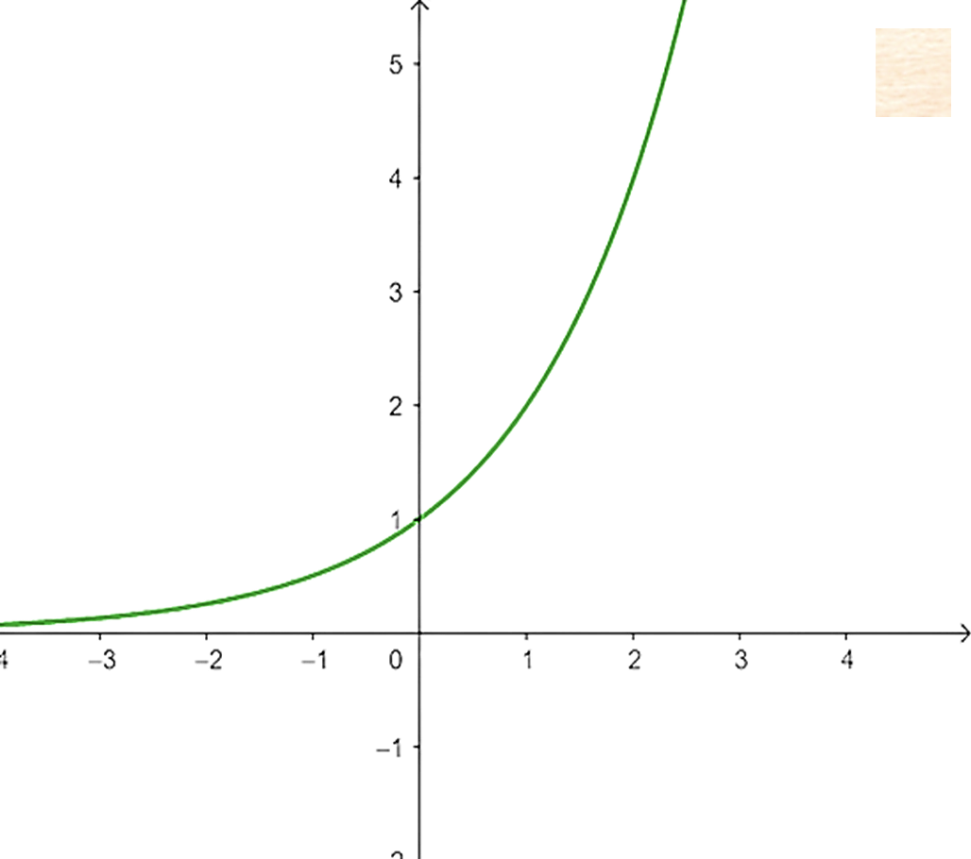
Giải
b)
c)
Tập giá trị: $(0;+∞)$
Tính chất biến thiên:
Hàm số đồng biến trên $ℝ$
Hàm số liên tục trên $ℝ.$

Slide 10
Kết luận
Hàm số $y=a^{x}:$
Có tập xác định là $ℝ$ và tập giá trị là $\left(0;+∞\right);$
Đồng biến trên $ℝ$ khi $a>1$và nghịch biến trên $ℝ$ khi $0<a<1;$
Liên tục trên $ℝ;$
Có đồ thị đi qua các điểm$(0;1), \left(1;a\right)$ và luôn nằm phía trên trục hoành.

Slide 11
